Slide 1
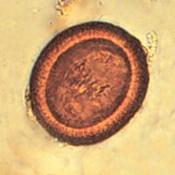
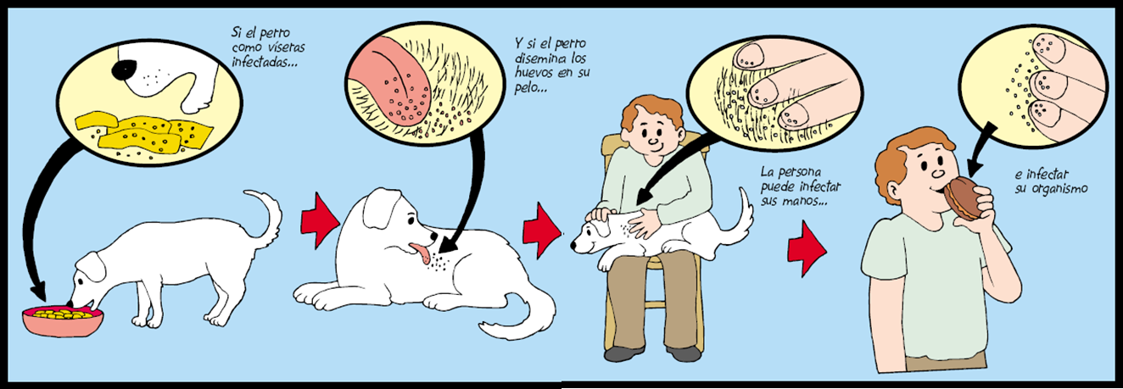
¿Cómo se enferman
los niños?
HUEVOS INFESTANTES EN EL MEDIO AMBIENTE

Slide 2
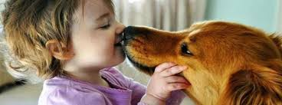
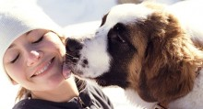
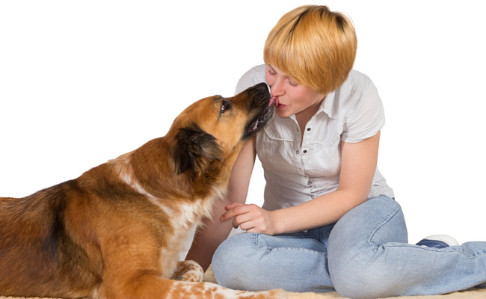
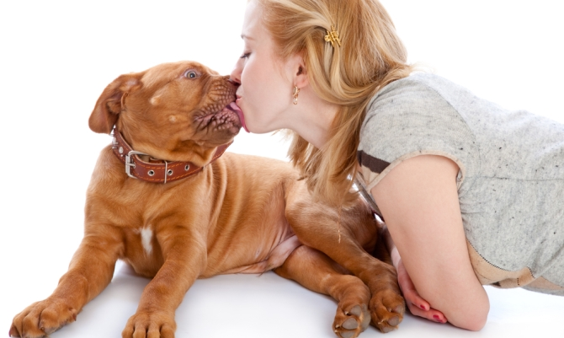
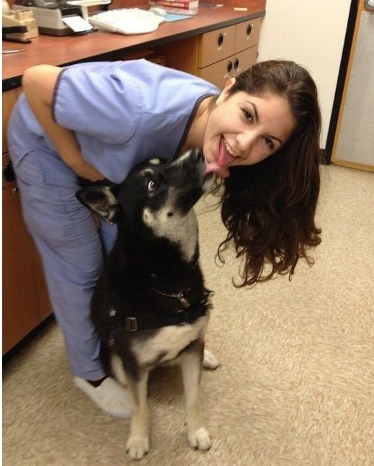

Slide 3
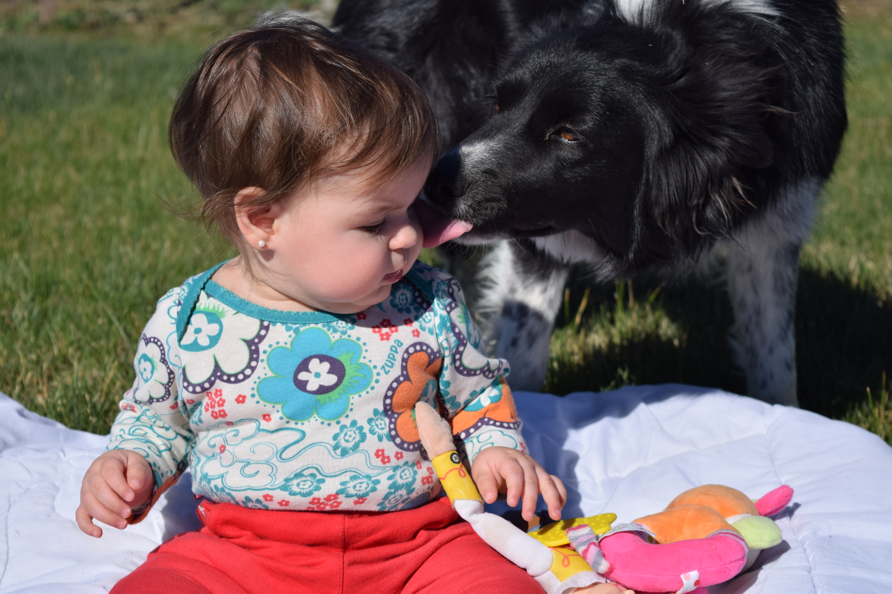
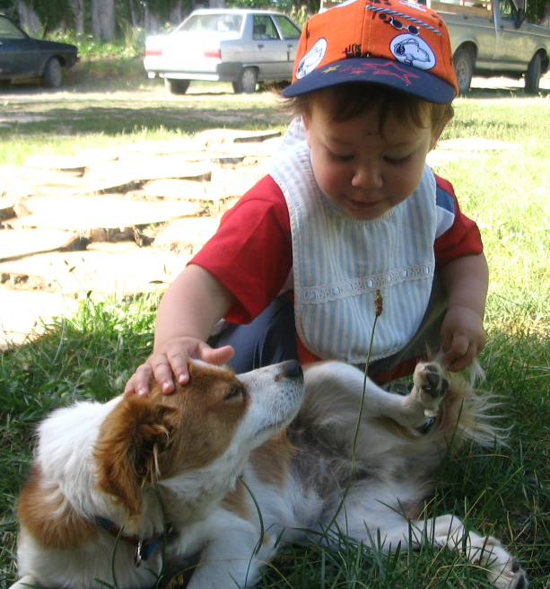
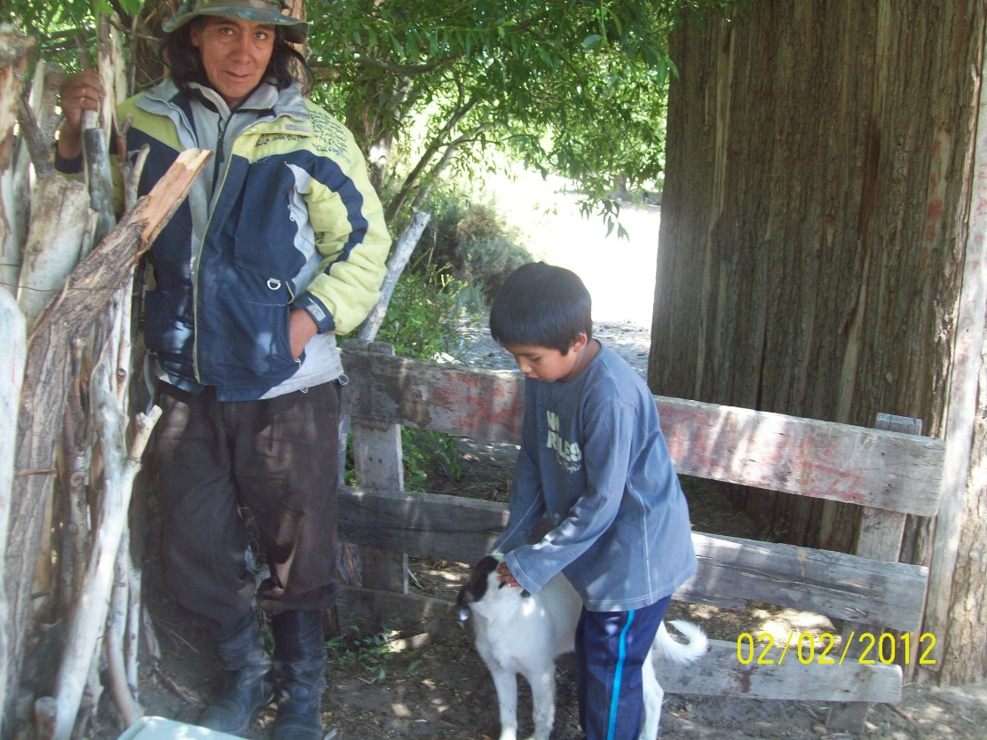

Slide 4
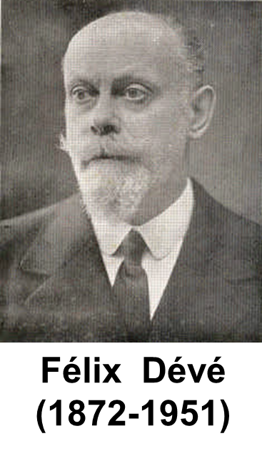
¿Cuándo se enferman
las personas?
La infección en las personas se adquiere en los primeros años de vida.
Es la enfermedad de
“las manos y las rodillas en el suelo, los pantalones cortos y los juegos con perros”.

Slide 5
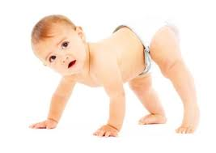
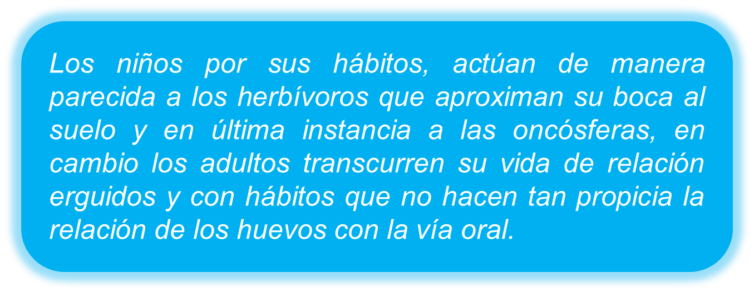
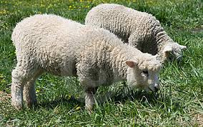
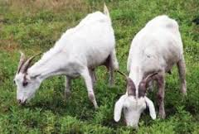

Slide 6
¿Cuándo debemos
pensar en Hidatidosis?
1.- Vive en área endémica

Slide 7
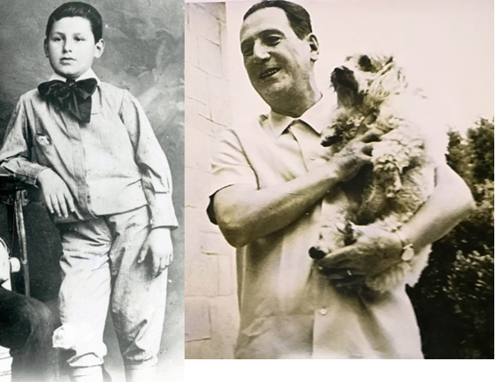
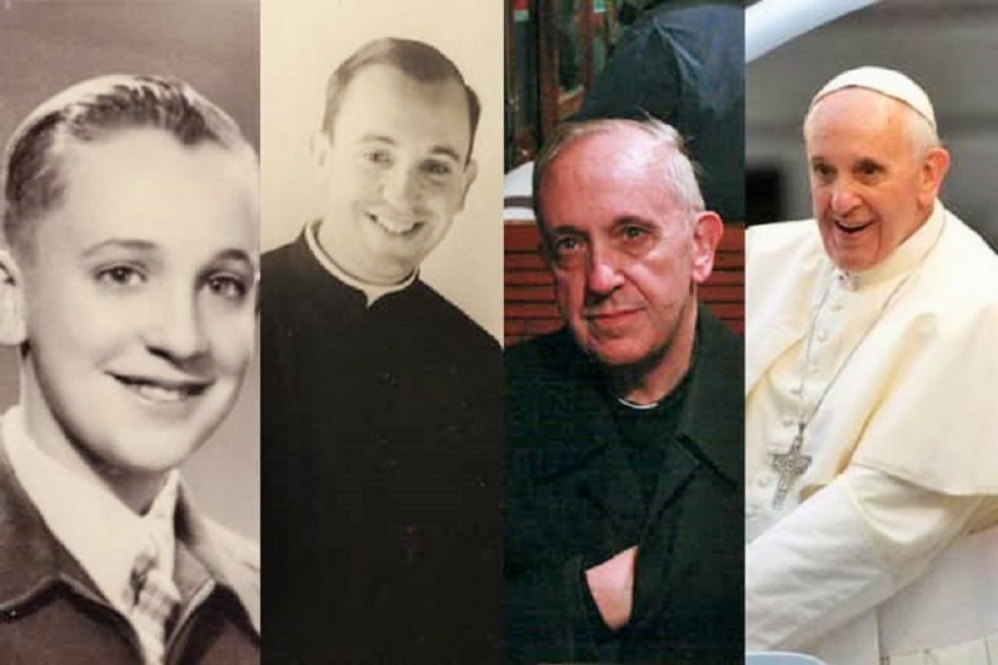
Notes:
1895
1936
hidatidosis nos puede afectar a todos … no distingue quienes somos
Lo reconoce ….
Juan Domingo Peron
Vivió en área endemica y le gustaba los perros.
Roque Perez, Lobos, Río Coyle y Camarones
$
Lo reconocen
Jorge Mario Bergoglio,
Vivió en área endemica. A pocas cuadras del bajo flores, zonas de quintas, mataderos, triperías, graserías y curtiembres.
.

Slide 8
¿Cuándo debemos
pensar en Hidatidosis?
1.- Vive en área endémica
2.- Vivió hasta los seis años en
área endémica

Slide 9
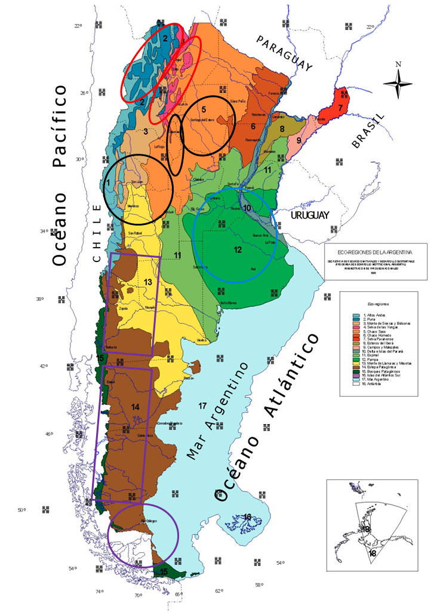
Focos endémicos en Argentina
FOCOS ENDEMICOS
Foco Puna
Foco Alta Montaña
y Valles Calchaquies
Foco Mediterráneo
Foco Sierras Centrales
Foco Cuyano
Foco Mesopotámico
Foco Pampa Húmeda
Foco Patagonia Norte
Foco Patagonia Sur
Foco Sur Sur
Programa de Hidatidosis
Chubut - Argentina

Slide 10
¿Cuándo debemos
pensar en Hidatidosis?
1.- Vive en área endémica.
2.- Vivió hasta los seis años en área endémica.
3.- Tiene familiares con “historia hidatídica”.
4.- Tiene perros y los alimenta con vísceras crudas.
Tuvo perros con Echinococcosis - Taenias.
No desparasita sus perros con un tenicida.

